Slide 1
클라이언트 식별과 쿠키

Slide 2


HTTP의 특징
HTTP 요청
Client
HTTP 응답
Server
Stateless!
-> 어떻게 클라이언트를 식별할 수 있을까?

Slide 3
목차
1. HTTP 헤더
2. 뚱뚱한 URL
3. IP 주소
4. 사용자 로그인
5. 쿠키

Slide 4
HTTP 헤더
헤더 이름 | 설명
From | 사용자의 이메일 주소
User-Agent | 사용자의 브라우저
Referer | 사용자가 현재 링크를 타고 온 근원 페이지
Authorization | 사용자 이름과 비밀번호
Client-ip | 클라이언트의 IP 주소
X-Forwarded-For | 클라이언트의 IP 주소
Cookie | 서버가 생성한 ID 라벨
<사용자에 대한 정보를 전달하는 HTTP 헤더>

Slide 5
뚱뚱한 URL
(요청) github.com
“안녕 나는 seori야”
(응답)
“반가워 Seori.
다음부터는 github.com/seori로 요청해줘”
Client
Server
(요청) github.com/seori
“나 알지?”
(응답)
“반가워 Seori.”

Slide 6
뚱뚱한 URL
(요청) github.com/seori
“나는 백준 골드야”
(응답)
“백준 골드 Seori 반가워.
다음부터는 github.com/seori/gold로 요청해줘”
Client
Server
(응답)
“백준 골드이면서 멀티캠퍼스에 다니고 2457번을 풀지 못한 Seori 반가워.
다음부터는 github.com/Seori/gold/multicampus/2457failed로 요청해줘“

Slide 7
뚱뚱한 URL
URL에 개인 정보가 담긴다
서버의 부하가 가중된다.
다른 사이트로 이동 혹은 로그아웃 시 데이터가 전부 삭제된다.
못생겼다.

Slide 8
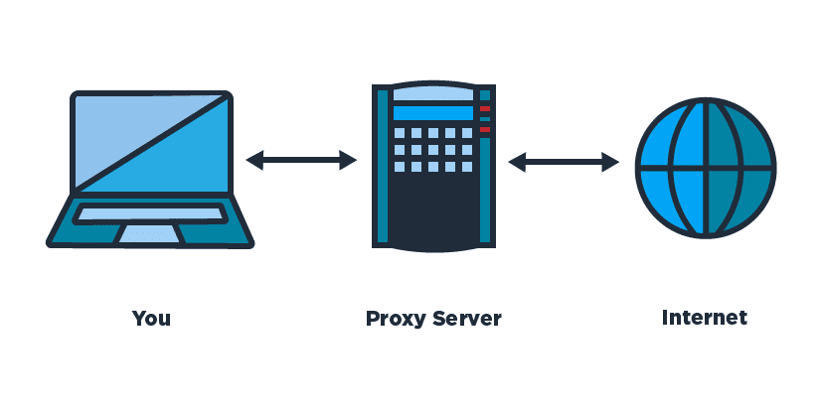
클라이언트 IP 주소
사용자 != 컴퓨터
IP 주소의 변동
프락시 서버, 방화벽, 게이트웨이

Slide 9
사용자 로그인
(요청) /detail.html
“detail 페이지를 보여줘”
(응답, status = 401)
“네가 우리 회원인지 알려줘.”
WWW-Authenticate: Basic realm=“페이지 권한”
Client
Server
(요청) /detail.html
“detail 페이지를 보여줘”
Authorization: Basic am910jRmdW4=
(응답, status = 200)
“profile.html”

Slide 10

쿠키
(요청) “로그인 해줘”
{username: “admin”, password: “1”}
(응답)
“쿠키 발급해줄게”
Set-Cookie: sessionId=1q2w3e4r
Client
Server
(요청) “detail 페이지를 보여줘”
Cookie: sessionId=1q2w3e4r
(응답)
세션 저장소에서 일치하는지 확인하여 사용자 인증

